Slide 1

Curso Spring Boot

Slide 2
Temario
Spring JDBC
¿Qué es?
Responsabilidades Spring/Desarrollador
JDBC Template
Repositorios
Transacciones

Slide 3
JDBC
¿Qué es?
Es un módulo de Spring framework, más concretamente del paquete Spring Data el cual está dedicado específicamente para la conexión y operaciones con una Base de Datos
Permite implementar de una forma fácil los repositorios basados en JDBC
Al mantenerse sencillo en conceptos, Spring Data JDBC no ofrece características similares a JPA como, caching o lazy loading
Principios del diseño Spring Data JDBC
Si cargas una entidad, se ejecutan las sentencias SQL. Una vez hecho esto, tienes una entidad completamente cargada. No se realiza ninguna carga diferida o almacenamiento en caché.
Si guarda una entidad, se guarda. Si no es así, no es así. No hay seguimiento sucio ni sesión.
Existe un modelo simple de cómo asignar entidades a tablas. Probablemente solo funcione para casos bastante simples. Permite codificar una estrategia propia. Spring Data JDBC ofrece solo un soporte muy limitado para personalizar la estrategia con anotaciones.

Slide 4
JDBC Template
¿Qué es?
Es un potente mecanismo para conectar a la Base de Datos y ejecutar consultas SQL. Internamente utiliza la API JDBC pero elimina bastantes problemas de la misma
Problemas de JDBC API
Necesitamos escribir mucho código antes y después de ejecutar la consulta, como crear una conexión, una declaración, cerrar un conjunto de resultados, una conexión, etc.
Necesitamos realizar un código de manejo de excepciones en la lógica de la base de datos.
Necesitamos manejar la transacción.
La repetición de todos estos códigos de una lógica de base de datos a otra es una tarea que requiere mucho tiempo.
Clases:
JdbcTemplate, NamedParameterJdbcTemplate, SimpleJdbcTemplate, SimpleJdbcInsert y SimpleJdbcCall

Slide 5
¿Quién hace qué?
Acción | Spring | Desarrollador
Definir los parámetros de conexión |  | X
Abrir la conexión | X
Especificar el SQL statement |  | X
Declarar parámetros y proveer los valores a dichos parámetros |  | X
Preparar y ejecutar el statement | X
Preparar el loop para iterar sobre los resultados | X
Realizar el trabajo por cada iteración |  | X
Procesar excepciones | X
Manejar transacciones | X
Cerrar conexión, statement y resulset | X

Slide 6
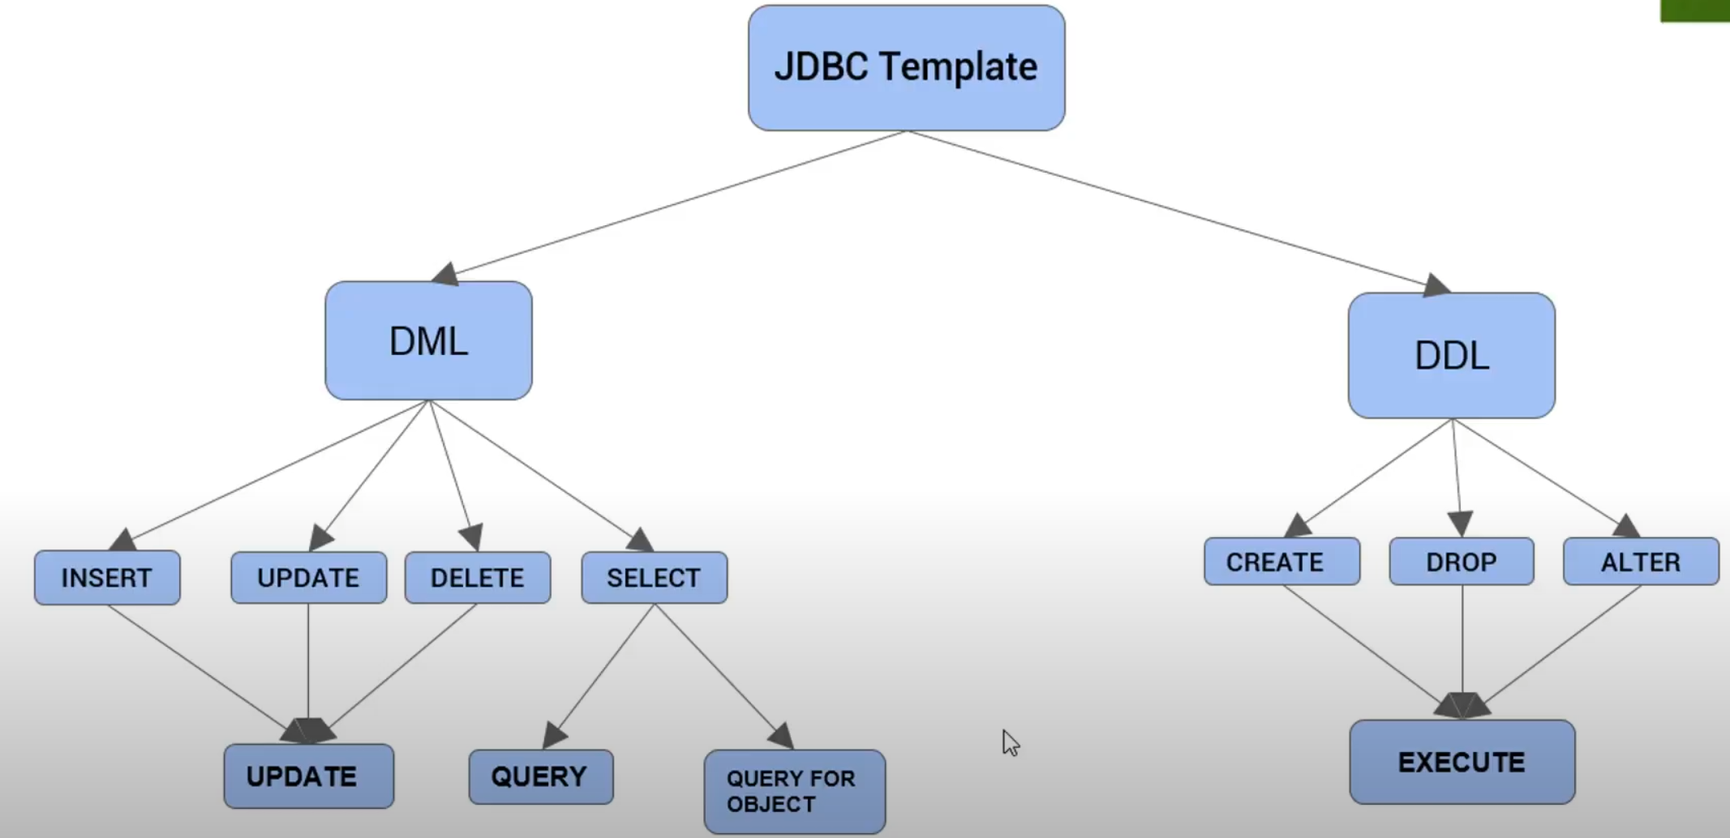
JDBC Template

Slide 7
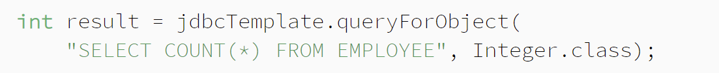
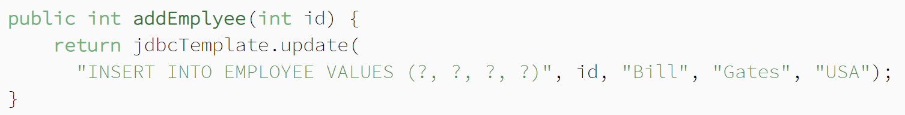
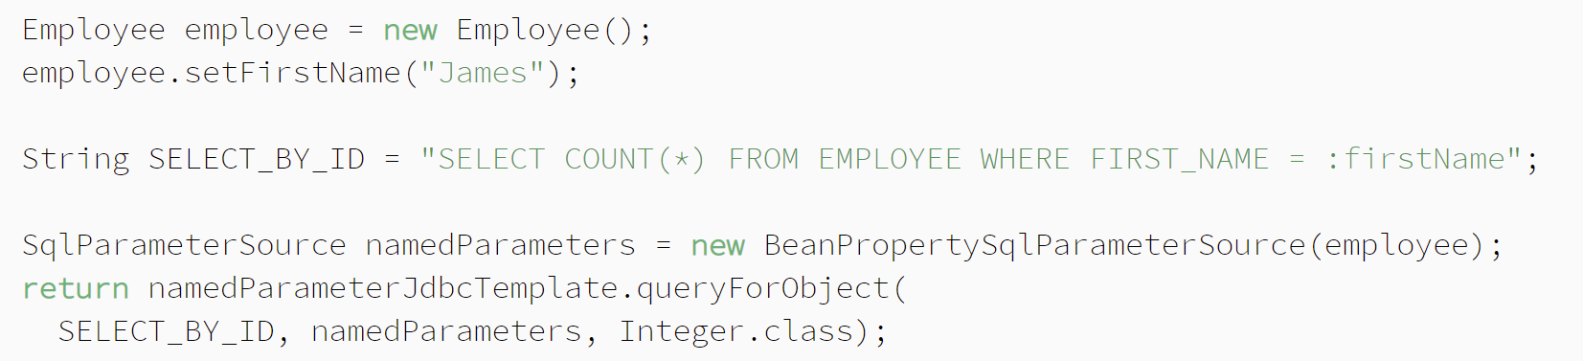
JDBC Template
Query básica
INSERT
Named Parameters (NamedParameterJdbcTemplate)

Slide 8
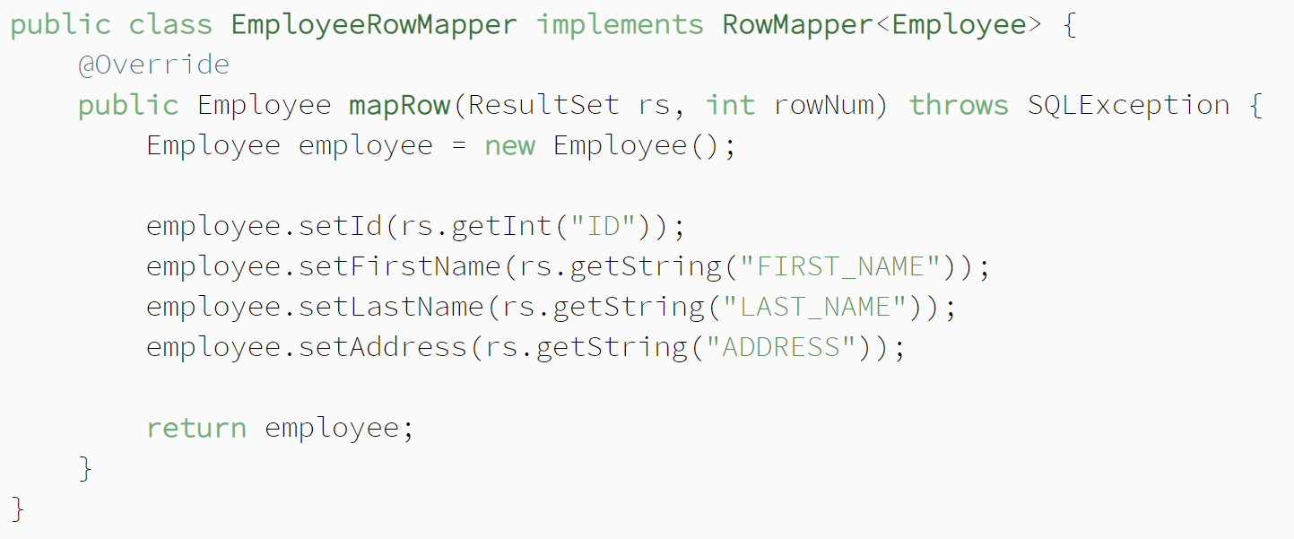
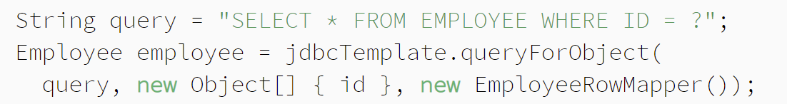
JDBC Template
Mapeo de resultados a Objetos Java

Slide 9
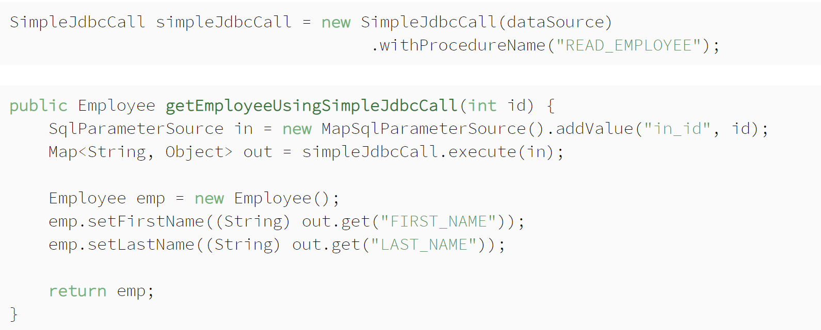
JDBC Template
Procedimientos almacenados (SimpleJdbcCall)

Slide 10
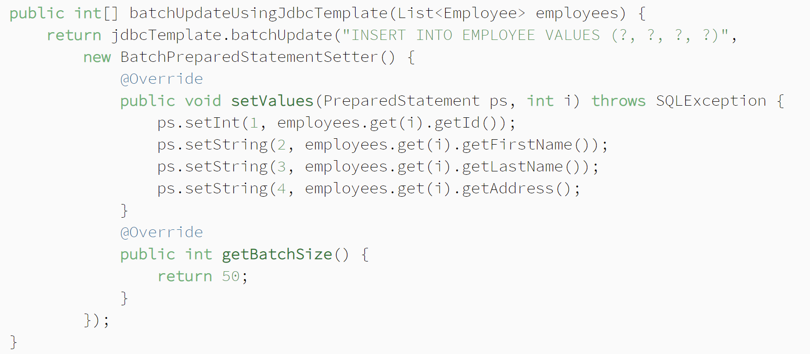
JDBC Template
Operaciones Batch

Slide 11
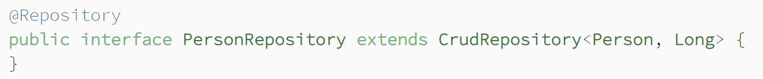
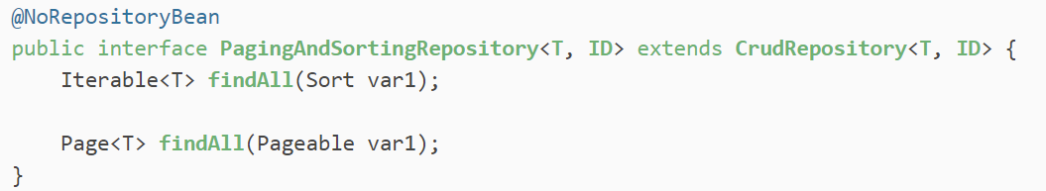
Repositorios
¿Qué son?
Media entre las capas de dominio y mapeo de datos utilizando una interfaz a modo de colección para acceder a los objetos de dominio
Tipos de Repository
CrudRepository: Implementa las operaciones más comunes save, delete, findById…
PagingAndSortingRepository: Implementa operaciones de paginación y ordenado. Uso común para las interfaces REST

Slide 12
Repositorios
Métodos derivados
Filtro por nombre de campo: List<User> findByName(String name)
Find, read, query, count y get: List<User> queryByName(String name)
Eliminar duplicados con Distinct, First y Top: List<User> findTop3ByAge()
Condiciones de igualdad Is y Equals: List<User> findByNameIs(String name)
Negación Not: List<User> findByNameIsNot(String name)
Nullable: List<User> findByNameIsNull()
Verdadero o false: List<User> findByActiveFalse()
Condiciones: StartingWith, EndingWith, Containing, Like: findByNameStartingWith (String prefix)
Comparaciones: LessThan, LessThanEqual, GreaterThan, GreaterThanEqual, Between, In, After, Before: List<User> findByAgeIn(Collection<Integer> ages);
Ordenación: OrderBy..ASC/DESC: findByNameOrderByNameDesc(String name)

Slide 13
Transaciones
@Transactional
Anotación para establecer la configuración de inicio/fin de la transacción, propagación
Propagación
REQUIRED: Da soporte a la transacción actual o crea una nueva sino existe.
SUPPORTS: Da soporte a la transacción actual, sino existe, ejecuta el método sin transacción.
MANDATORY: Da soporte a la transacción actual, sino existe, lanza una excepción.
REQUIRES_NEW: Crea una nueva transacción, si existe una, la suspende.
NOT_SUPPORTED: Ejecuta el método sin transacción, sí existe, la suspende.
NEVER: Ejecuta el método sin transacción, sí existe, lanza una excepción.
NESTED: Ejecuta dentro una transacción si existe una.

Slide 14
Transaciones
Aislamiento
El nivel de aislamiento se refiere al grado de aislamiento entre varias transacciones concurrentes.
ISOLATION_DEFAULT: este es el valor predeterminado, lo que significa que se utiliza el nivel de aislamiento predeterminado de la base de datos subyacente. Para la mayoría de las bases de datos, este valor suele ser ISOLATION_READ_COMMITTED.
ISOLATION_READ_UNCOMMITTED: este nivel de aislamiento indica que una transacción puede leer datos modificados por otra transacción pero aún no ha confirmado datos. Este nivel no puede evitar lecturas sucias, lecturas no repetibles y lecturas mágicas, por lo que este nivel de aislamiento rara vez se usa. Por ejemplo, PostgreSQL en realidad no tiene este nivel.
ISOLATION_READ_COMMITTED: este nivel de aislamiento significa que una transacción solo puede leer datos confirmados por otra transacción. Este nivel evita lecturas sucias, que es el valor recomendado en la mayoría de los casos.
ISOLATION_REPEATABLE_READ: este nivel de aislamiento significa que una transacción puede ejecutar repetidamente una consulta varias veces durante todo el proceso, y los registros devueltos cada vez son los mismos. Este nivel evita lecturas sucias y lecturas no repetibles.
ISOLATION_SERIALIZABLE: todas las transacciones se ejecutan una tras otra, por lo que no hay posibilidad de interferencia entre transacciones, es decir, este nivel puede evitar lecturas sucias, lecturas no repetibles y lecturas mágicas. Pero esto afectará seriamente el desempeño del programa. Normalmente, este nivel no se usa.

Slide 15
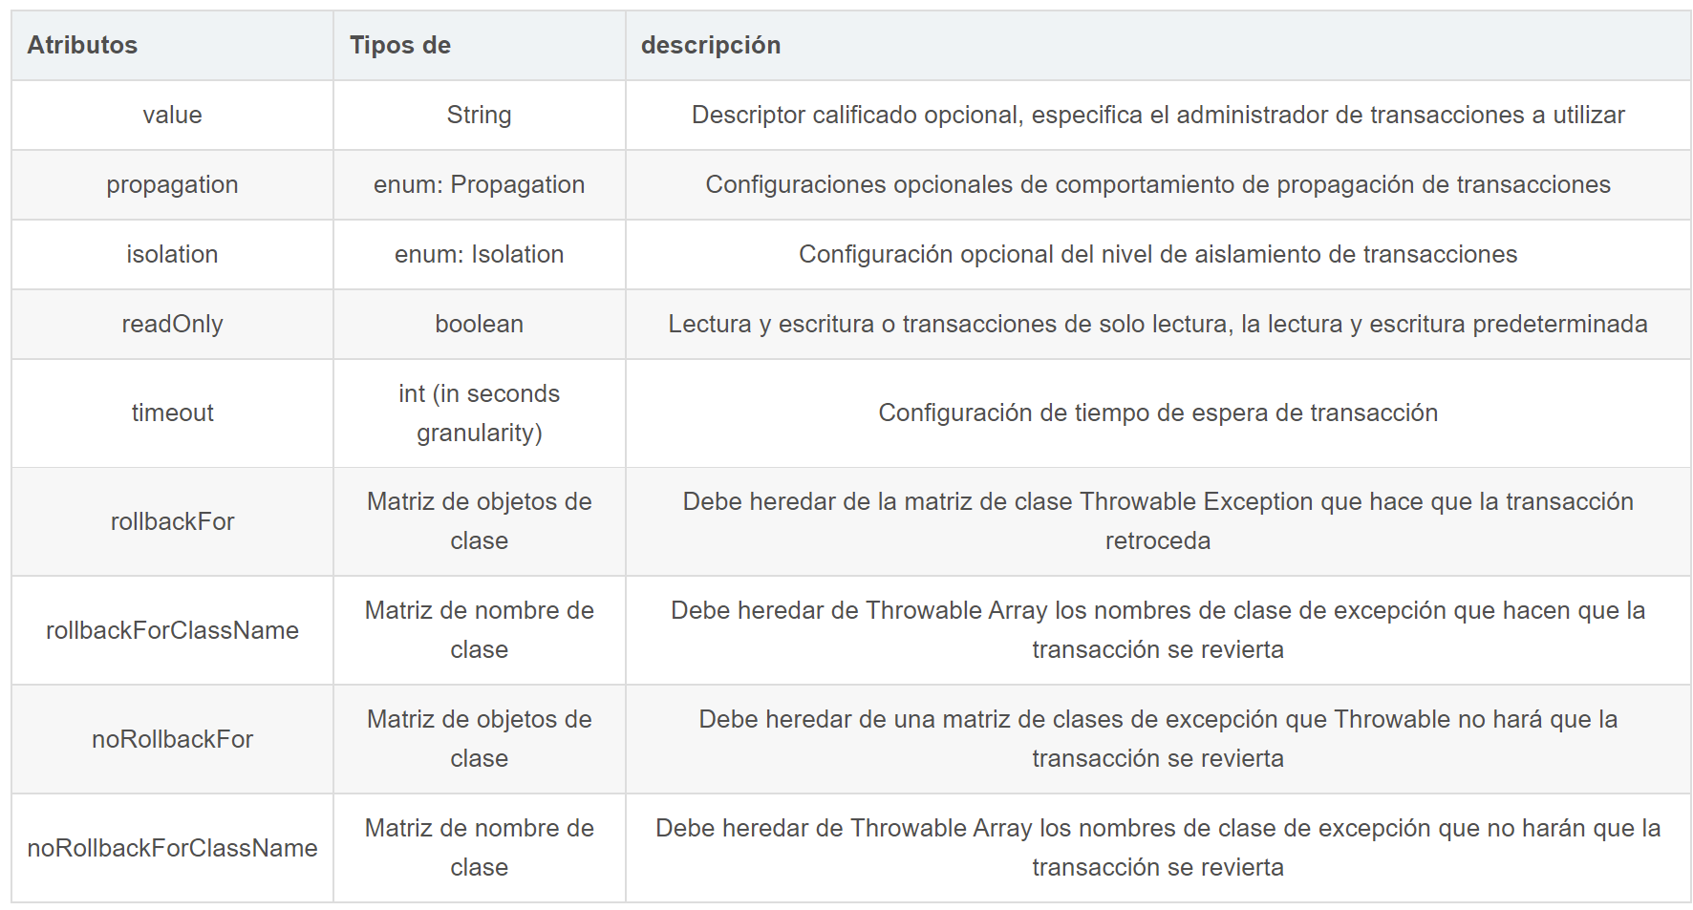
@Transactional

